Slide 1


생활 환경에 따른
노인 기대 수명 및 삶의 만족도 분석 서비스
화면 설계서
G r o u p P r o j e c t
2조
유정민, 박의범, 박초윤, 이연지

Slide 2
History
버전 | 작성일 | 변경 내용 | 작성자
V 0.1 | 2023.11.27 | 메인, 로그인, 정책 제공(서울, 전남), 커뮤니티, 지역별 통계 페이지 | 유정민, 박초윤
V 0.2 | 2023.11.29 | 화면 구성도, 정책 제공 페이지 상세정보 수정 및 서브 메뉴 변경 | 박초윤
V 0.3 | 2023.12.01 | 화면 구성도, 메인 메뉴 변경, 메인 페이지 수정 | 박초윤, 이연지
V 0.4 | 2023.12.13 | 메인 페이지, 소개 페이지, 커뮤니티 수정 | 이연지
V 0.5 | 2023.12.22 | 메인 페이지(캐러셀 추가) / 정책 페이지 / 만족도 페이지 등 전체 수정 | 유정민, 박의범, 박초윤
V 0.6 | 2023.12.26 | 만족도 페이지 내용 변경, 커뮤니티 Description 수정, 게시물 수정 페이지 추가 | 이연지
V 0.7 | 2024.01.31 | 메인 페이지 수정, 만족도 페이지 수정, 화면 설계서 통합 | 이연지

Slide 3
화면 구성도
메인 화면
건강 · 정책
삶의 질 분석
커뮤니티
로그인
지역별 통계
기대수명 예측
정책
당신의 만족도는?

Slide 4

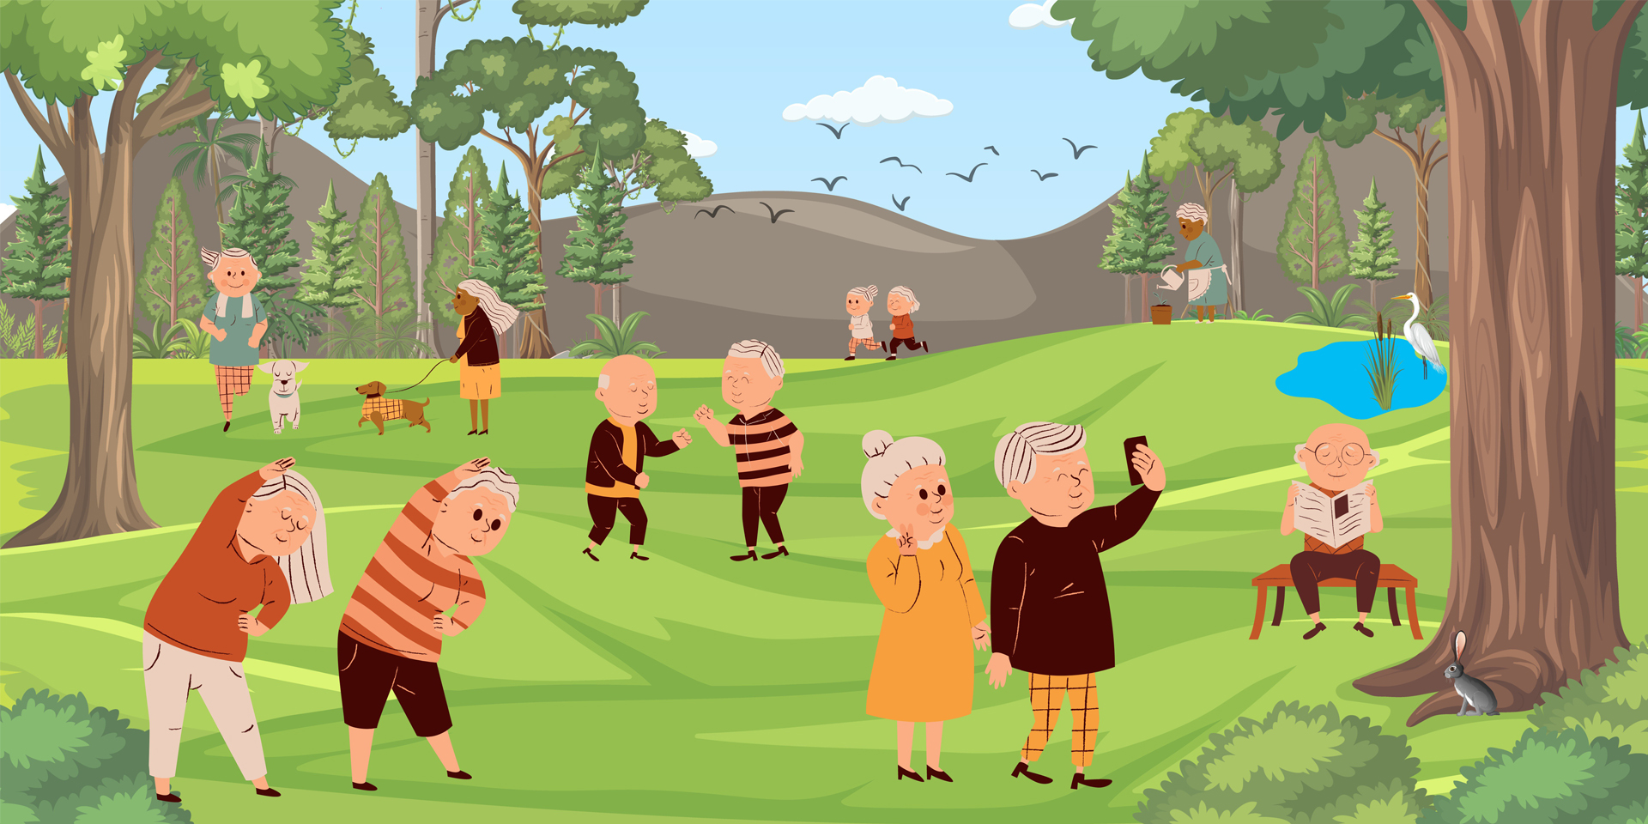
프로젝트 명 | 생활 환경에 따른 노인 건강 분석 및 정책 제공 서비스 | 페이지 | 1-1
설명 | 메인 페이지(상단_캐러셀1)
1
2
메인 페이지 Description
1 | DLT 로고 클릭 시 메인페이지로 이동
2 | 네비게이션 바는 상단에 고정되어 스크롤과 같이 움직이고, 세모 버튼 클릭 시 하위 메뉴가 나타남. 각 메뉴 클릭 시 해당 페이지로 이동
3 | 캐러셀을 사용하여 일정 시간이 지나면 이미지가 자동으로 슬라이드 되도록 설정
4 | <, > 버튼을 누르면 이전, 다음 이미지로 넘어가도록 설정
5 | 버튼을 통해 현재 캐러셀에서 설명하고 있는 서비스 페이지로 이동
건강·정책 ▼ 삶의 질 분석 ▼ 커뮤니티 로그인
3
질병 정보 한눈에 보기
함께하는 오늘 더 나은 미래를 위해
4
<
5
>
서비스 바로가기
하단 스크롤

Slide 5
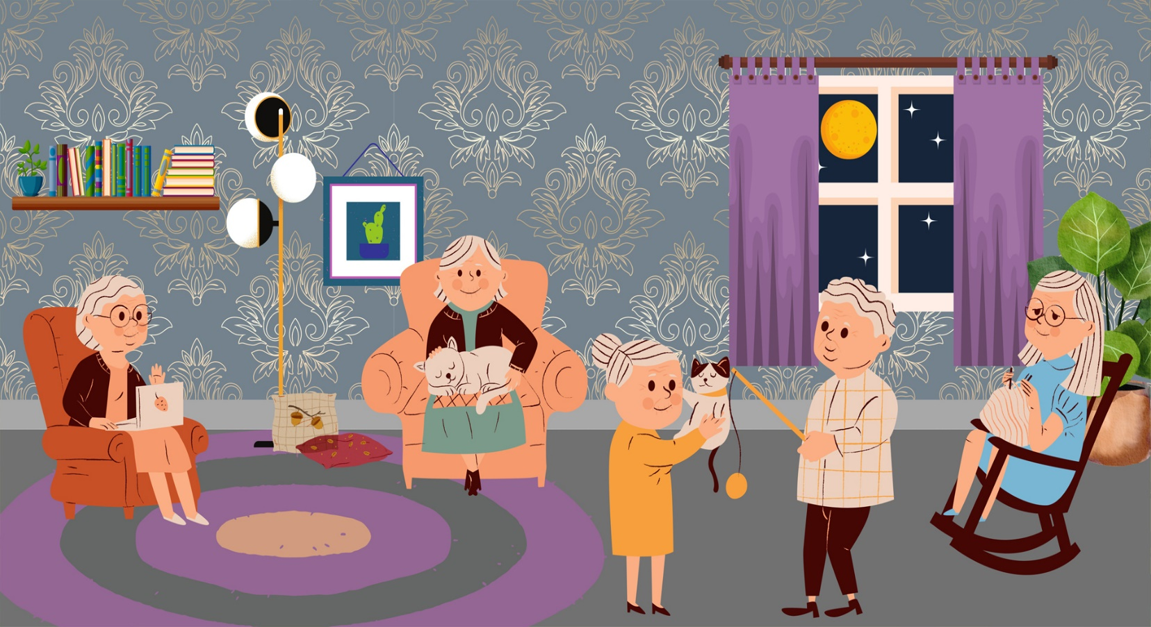
프로젝트 명 | 생활 환경에 따른 노인 건강 분석 및 정책 제공 서비스 | 페이지 | 1-1
설명 | 캐러셀2
메인 페이지 Description
1
2
3
4
5
건강·정책 ▼ 삶의 질 분석 ▼ 커뮤니티 로그인
기대 수명 측정 해보기
오래도록 행복한 삶을 위한 첫걸음
<
>
서비스 바로가기

Slide 6

프로젝트 명 | 생활 환경에 따른 노인 건강 분석 및 정책 제공 서비스 | 페이지 | 1-1
설명 | 캐러셀3
메인 페이지 Description
1
2
3
4
5
건강·정책 ▼ 삶의 질 분석 ▼ 커뮤니티 로그인
정책 살펴보기
삶의 만족 정책으로 이루어집니다
:당신의 의견이 중요해요
<
>
서비스 바로가기

Slide 7

프로젝트 명 | 생활 환경에 따른 노인 건강 분석 및 정책 제공 서비스 | 페이지 | 1-2
설명 | 메인 페이지(중단)
메인 페이지 Description
1 | 홈페이지 설명 섹션
2 | 커뮤니티 게시판 소개 섹션
3 | 게시판 글의 일부를 보여준 뒤 해당 게시글을 누르면 게시글 상세페이지로 이동하도록 설정
4
5
건강·정책 ▼ 삶의 질 분석 ▼ 커뮤니티 로그인
1
2
커뮤니티
소개합니다
Desired Of Lifetime
어르신들을 위한 정보와 지식을 공유하는 장소, 정보 게시판입니다!
DLT는 어르신들의 수명을 예측하고 복지 정책을 제공 받을 수 있도록 도와드리고 있습니다.
노년기의 건강과 행복을 더 잘 관리할 수 있는 다양한 정보를 찾을 수 있습니다. 여러분의 경험과 지식을 공유하고, 다른 이들과 소통하며, 노인들을 위한 더 나은 미래를 고민하는 곳입니다. 함께 건강하고 풍요로운 노년을 위한 정보를 나눠보세요!
3
No | 제목 | 작성자 | 작성일
1 | 강남구 정책 정보를 알려드립니다. | 홍길동 | 2023-11-30
2 | 전라남도 정책 정보를 알려드립니다. | 홍길동 | 2023-11-30
3 | 용산구 정책 정보를 알려드립니다. | 홍길동 | 2023-11-30
4 | 서대문구 정책 정보를 알려드립니다. | 홍길동 | 2023-11-30
5 | 마포구 정책 정보를 알려드립니다. | 홍길동 | 2023-11-30
하단 스크롤

Slide 8



프로젝트 명 | 생활 환경에 따른 노인 건강 분석 및 정책 제공 서비스 | 페이지 | 1-3
설명 | 메인 페이지(하단)
메인 페이지 Description
1 | 버튼 클릭 시 각 서비스에 대한 페이지로 이동할 수 있도록 설정
2
3
4
5
건강·정책 ▼ 삶의 질 분석 ▼ 커뮤니티 로그인
지역별 통계 확인
기대수명 예측 서비스
정책 보기
1
자세히 알아 보기
자세히 알아 보기
자세히 알아 보기
Our Office
서울시 서대문구 이대역 바로앞
+012 3456 7890
dbwjdals62@gmail.com
Working Hours
Monday - Friday
09:00 am - 06:00 pm
Saturday/Sunday
Closed

Slide 9
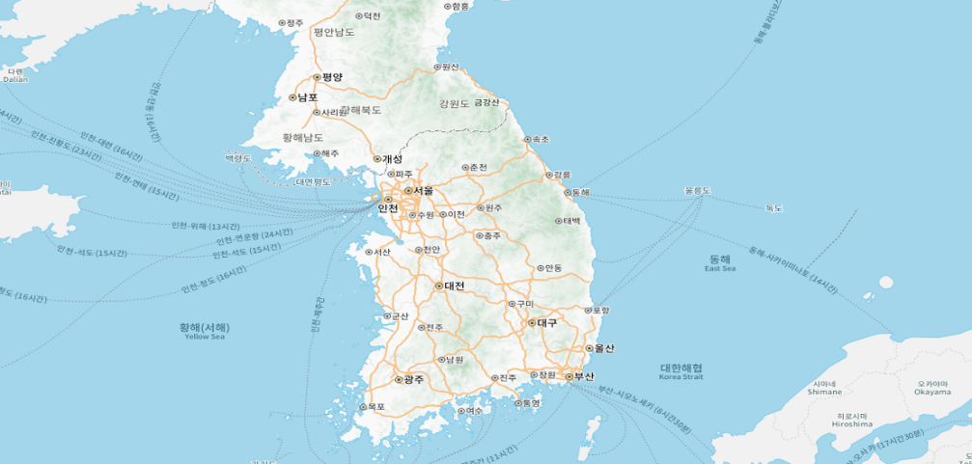
프로젝트 명 | 생활 환경에 따른 노인 건강 분석 및 정책 제공 서비스 | 페이지 | 2
설명 | 질병 정보 페이지
지역별 통계 페이지 Description
1 | 테두리에 색상을 주어 지역을 나타내고, 지역 선택 시 지역별 통계 데이터 페이지로 이동
2
3
4
5
건강·정책 ▼ 삶의 질 분석 ▼ 커뮤니티 로그인
“지역별 질병률 데이터 제공 서비스”
지역별 질병률 정보를 한눈에 제공합니다.
KOREA Map
1
Our Office
서울시 서대문구 이대역 바로앞
+012 3456 7890
dbwjdals62@gmail.com
Working Hours
Monday - Friday
09:00 am - 06:00 pm
Saturday/Sunday
Closed

Slide 10
프로젝트 명 | 생활 환경에 따른 노인 건강 분석 및 정책 제공 서비스 | 페이지 | 3-1
설명 | 지역별(서울특별시) 질병 정보 페이지 (상단_고지혈증)
지역별 통계(서울) 페이지 Description
1 | 지역별(서울) 4대 질병을 폼 태그를 사용하여 차트로 나타냄
2
3
4
5
ㄴ
서울특별시 질병 정보
1
하단 스크롤

Slide 11
프로젝트 명 | 생활 환경에 따른 노인 건강 분석 및 정책 제공 서비스 | 페이지 | 3-1
설명 | 서울_치매
지역별 통계(서울) 페이지 Description
1
2
3
4
5
ㄴ
서울특별시 질병 정보

Slide 12
프로젝트 명 | 생활 환경에 따른 노인 건강 분석 및 정책 제공 서비스 | 페이지 | 3-1
설명 | 서울_당뇨
지역별 통계(서울) 페이지 Description
1
2
3
4
5
ㄴ
서울특별시 질병 정보

Slide 13
프로젝트 명 | 생활 환경에 따른 노인 건강 분석 및 정책 제공 서비스 | 페이지 | 3-1
설명 | 서울_고혈압
지역별 통계(서울) 페이지 Description
1
2
3
4
5
ㄴ
서울특별시 질병 정보

Slide 14
프로젝트 명 | 생활 환경에 따른 노인 건강 분석 및 정책 제공 서비스 | 페이지 | 3-2
설명 | 지역별(서울) 질병 정보 페이지 (하단)
1
2
3
지역별 통계(서울) 페이지 Description
1 | 2009~2021년까지의 차트 연도를 설정 할 수 있는 셀렉트 박스
2 | 서울 구별로 차트를 선택할 수 있는 셀렉트 박스
3 | 질병 별로 차트 설정이 가능한 버튼
4 | 4대 질병에 대한 정보를 제공하고, 차트 단위 확인하기 버튼 클릭 시 차트 단위와 계산식 나타내기
5
연도
~
서울특별시
4대 질병
2009 ▽
강남구 ▽
고지혈증
치매
2021 ▽
당뇨병
고혈압
4
4대 질병이란?
고지혈증 : 혈중의 지질(콜레스테롤 및 중성지방) 수치가 정상 수치를 초과할 때 발생하며,
동맥경화 및 심혈관 질환의 위험을 증가시킬 수 있습니다.
치매 : 퇴행성 뇌질환 또는 뇌 혈관계 질환 등에 의해 기억력, 언어능력, 판단력 및 수행능력등의 인지기능 저하를 일으켜 일상생활에 지장을 초래하는 후천적인 다발성 장애를 말합니다.
당뇨 : 혈액 속의 포도당 수치가 정상인보다 높은 상태를 말하며, 인슐린의 분비량이 부족하거나 정상적인 기능이 이루어지지 않는 질환입니다.
고혈압 : 혈관에 과도한 압력이 가해짐으로써 발생하며, 이는 심장 질환, 뇌졸중 및 기타 심혈관 질환의 원인이 될 수 있습니다.
차트 단위 확인하기

Slide 15
프로젝트 명 | 생활 환경에 따른 노인 건강 분석 및 정책 제공 서비스 | 페이지 | 4-1
설명 | 지역별(전라남도) 질병 정보 페이지 (상단_고지혈증)
지역별 통계(전남) 페이지 Description
1 | 지역별(전라남도) 4대 질병을 폼 태그를 사용하여 차트로 나타냄
2
3
4
5
ㄴ
전라남도 질병 정보
1
하단 스크롤

Slide 16
프로젝트 명 | 생활 환경에 따른 노인 건강 분석 및 정책 제공 서비스 | 페이지 | 4-1
설명 | 전라남도_치매
지역별 통계(전남) 페이지 Description
1
2
3
4
5
ㄴ
전라남도 질병 정보

Slide 17
프로젝트 명 | 생활 환경에 따른 노인 건강 분석 및 정책 제공 서비스 | 페이지 | 4-1
설명 | 전라남도_당뇨
지역별 통계(전남) 페이지 Description
1
2
3
4
5
ㄴ
전라남도 질병 정보

Slide 18
프로젝트 명 | 생활 환경에 따른 노인 건강 분석 및 정책 제공 서비스 | 페이지 | 4-1
설명 | 전라남도_고혈압
지역별 통계(전남) 페이지 Description
1
2
3
4
5
ㄴ
전라남도 질병 정보

Slide 19
프로젝트 명 | 생활 환경에 따른 노인 건강 분석 및 정책 제공 서비스 | 페이지 | 4-2
설명 | 지역별(전라남도) 질병 정보 페이지 (하단)
1
2
3
지역별 통계(전남) 페이지 Description
1 | 셀렉트 박스를 이용해 2009~2021년까지 조회할 차트 연도 선택 가능
2 | 셀렉트 박스를 이용해 조회하고 싶은 전라남도의 시·도를 선택 가능
3 | 질병 별로 차트 설정이 가능한 버튼
4 | 4대 질병에 대한 정보를 제공하고, 차트 단위 확인하기 버튼 클릭 시 차트 단위와 계산식 나타내기
5
연도
~
전라남도
4대 질병
2009 ▽
해남군 ▽
고지혈증
치매
2021 ▽
당뇨병
고혈압
4
4대 질병이란?
고지혈증 : 혈중의 지질(콜레스테롤 및 중성지방) 수치가 정상 수치를 초과할 때 발생하며,
동맥경화 및 심혈관 질환의 위험을 증가시킬 수 있습니다.
치매 : 퇴행성 뇌질환 또는 뇌 혈관계 질환 등에 의해 기억력, 언어능력, 판단력 및 수행능력등의 인지기능 저하를 일으켜 일상생활에 지장을 초래하는 후천적인 다발성 장애를 말합니다.
당뇨 : 혈액 속의 포도당 수치가 정상인보다 높은 상태를 말하며, 인슐린의 분비량이 부족하거나 정상적인 기능이 이루어지지 않는 질환입니다.
고혈압 : 혈관에 과도한 압력이 가해짐으로써 발생하며, 이는 심장 질환, 뇌졸중 및 기타 심혈관 질환의 원인이 될 수 있습니다.
차트 단위 확인하기

Slide 20


프로젝트 명 | 생활 환경에 따른 노인 건강 분석 및 정책 제공 서비스 | 페이지 | 5-1
설명 | 정책 페이지 메인 (상단)
정책 페이지 메인 Description
1 | 자세히 알아보기 버튼 클릭 시 해당 지역 정책 제공 페이지로 이동
2
3
4
5
건강·정책 ▼ 삶의 질 분석 ▼ 커뮤니티 로그인
“우리동네 어르신을 위한 맞춤 복지 서비스”
어르신의 삶을 빛내는 맞춤형 복지와 정보를 한눈에 제공합니다.
1
서울 정책 보기
전남 정책 보기
자세히 알아보기
자세히 알아보기
하단 스크롤

Slide 21




프로젝트 명 | 생활 환경에 따른 노인 건강 분석 및 정책 제공 서비스 | 페이지 | 5-2
설명 | 정책 페이지 메인 (하단)
정책 페이지 메인 Description
1 | 홈페이지에서 제공하는 정책 소개
2
3
4
5
건강·정책 ▼ 삶의 질 분석 ▼ 커뮤니티 로그인
1
우리는 이런 정책을 제공합니다.
어르신 일자리
노년의 경험과 역량을 존중하며 사회 참여 촉진, 자립성 강화를 통한 더 나은 노후를 위한 지원
여가 복지 지원
사회적 참여, 문화 활동 등을 통해 활기차고 안락한 노년기를 위한 지원
생활 안정 지원
편안하고 풍요로운 노후를 위한 지원
어르신 건강 증진
어르신 삶의 활력을 불어넣어 활동적이고 건강한 노후를 지원
Our Office
서울시 서대문구 이대역 바로앞
+012 3456 7890
dbwjdals62@gmail.com
Working Hours
Monday - Friday
09:00 am - 06:00 pm
Saturday/Sunday
Closed

Slide 22

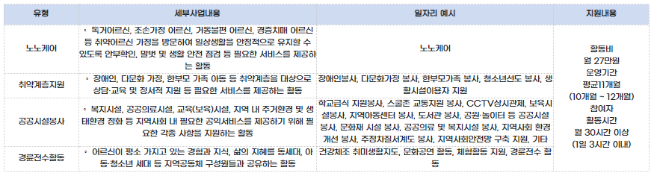
프로젝트 명 | 생활 환경에 따른 노인 건강 분석 및 정책 제공 서비스 | 페이지 | 6
설명 | 서울 정책 페이지_어르신 일자리
서울 정책_ 어르신 일자리 Description
1 | 현재 페이지 경로를 나타내며, 글자(홈, 정책) 클릭 시 각각 메인 페이지와 정책 메인 페이지로 이동
2 | 정책명 클릭 시 버튼 색상이 변경 되며 해당 정책 상세 페이지로 이동
3 | 어르신 일자리 정책 상세 정보
4
5
건강·정책 ▼ 삶의 질 분석 ▼ 커뮤니티 로그인
1
홈 > 정책 > 서울 > 어르신 일자리
2
3
어르신 일자리
Our Office
서울시 서대문구 이대역 바로앞
+012 3456 7890
dbwjdals62@gmail.com
Working Hours
Monday - Friday
09:00 am - 06:00 pm
Saturday/Sunday
Closed

Slide 23

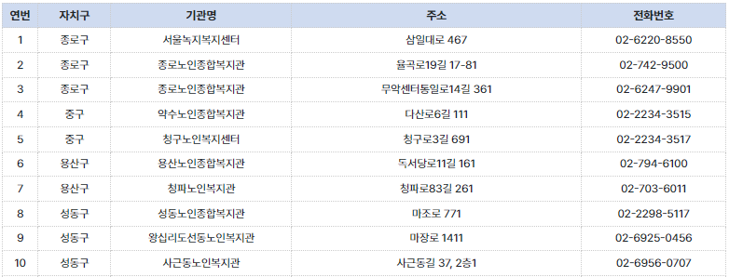
프로젝트 명 | 생활 환경에 따른 노인 건강 분석 및 정책 제공 서비스 | 페이지 | 7
설명 | 서울 정책 페이지_여가 복지 지원
서울 정책_여가 복지 지원 Description
1 | 현재 페이지 경로를 나타내며, 글자(홈, 정책) 클릭 시 각각 메인 페이지와 정책 메인 페이지로 이동
2 | 정책명 클릭 시 버튼 색상이 변경 되며 해당 정책 상세 페이지로 이동
3 | 여가 복지 지원 정책 상세 정보
4
5
건강·정책 ▼ 삶의 질 분석 ▼ 커뮤니티 로그인
1
홈 > 정책 > 서울 > 여기 복지 지원
2
3
여가 복지 지원
◎ 노인복지관
Our Office
서울시 서대문구 이대역 바로앞
+012 3456 7890
dbwjdals62@gmail.com
Working Hours
Monday - Friday
09:00 am - 06:00 pm
Saturday/Sunday
Closed

Slide 24

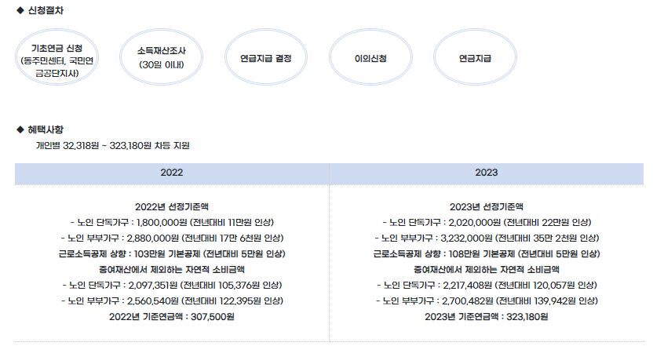
프로젝트 명 | 생활 환경에 따른 노인 건강 분석 및 정책 제공 서비스 | 페이지 | 8
설명 | 서울 정책 페이지_생활 안정 지원
서울 정책_생활 안정 지원 Description
1 | 현재 페이지 경로를 나타내며, 글자(홈, 정책) 클릭 시 각각 메인 페이지와 정책 메인 페이지로 이동
2 | 정책명 클릭 시 버튼 색상이 변경 되며 해당 정책 상세 페이지로 이동
3 | 생활 안정 지원 정책 상세 정보
4
5
건강·정책 ▼ 삶의 질 분석 ▼ 커뮤니티 로그인
1
홈 > 정책 > 서울 > 생활 안정 지원
2
3
생활 안정 지원
Our Office
서울시 서대문구 이대역 바로앞
+012 3456 7890
dbwjdals62@gmail.com
Working Hours
Monday - Friday
09:00 am - 06:00 pm
Saturday/Sunday
Closed

Slide 25

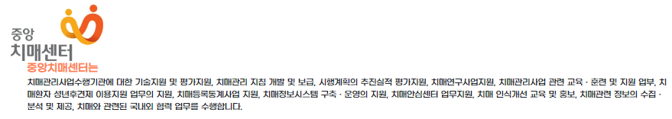
프로젝트 명 | 생활 환경에 따른 노인 건강 분석 및 정책 제공 서비스 | 페이지 | 9
설명 | 서울 정책 페이지_어르신 건강 증진
서울 정책_어르신 건강 Description
1 | 현재 페이지 경로를 나타내며, 글자(홈, 정책) 클릭 시 각각 메인 페이지와 정책 메인 페이지로 이동
2 | 정책명 클릭 시 버튼 색상이 변경 되며 해당 정책 상세 페이지로 이동
3 | 어르신 건강 증진 정책 상세 정보
4
5
건강·정책 ▼ 삶의 질 분석 ▼ 커뮤니티 로그인
1
홈 > 정책 > 서울 > 어르신 건강 증진
2
3
어르신 건강 증진
Our Office
서울시 서대문구 이대역 바로앞
+012 3456 7890
dbwjdals62@gmail.com
Working Hours
Monday - Friday
09:00 am - 06:00 pm
Saturday/Sunday
Closed

Slide 26
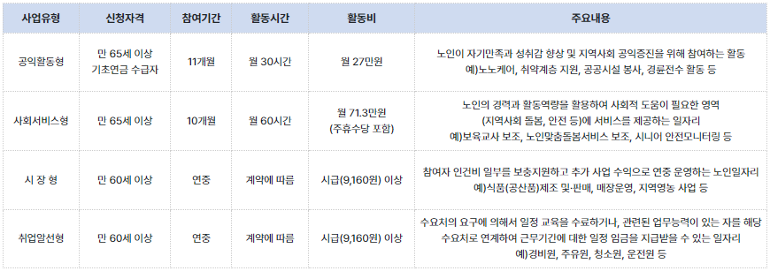
프로젝트 명 | 생활 환경에 따른 노인 건강 분석 및 정책 제공 서비스 | 페이지 | 10
설명 | 전남 정책 페이지_어르신 일자리
전남 정책_ 어르신 일자리 Description
1 | 현재 페이지 경로를 나타내며, 글자(홈, 정책) 클릭 시 각각 메인 페이지와 정책 메인 페이지로 이동
2 | 정책명 클릭 시 버튼 색상이 변경 되며 해당 정책 상세 페이지로 이동
3 | 어르신 일자리 정책 상세 정보
4
5
건강·정책 ▼ 삶의 질 분석 ▼ 커뮤니티 로그인
1
홈 > 정책 > 전남 > 어르신 일자리
2
3
어르신 일자리
Our Office
서울시 서대문구 이대역 바로앞
+012 3456 7890
dbwjdals62@gmail.com
Working Hours
Monday - Friday
09:00 am - 06:00 pm
Saturday/Sunday
Closed

Slide 27
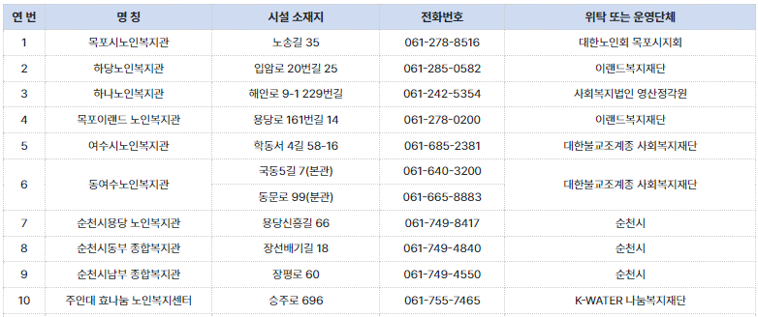
프로젝트 명 | 생활 환경에 따른 노인 건강 분석 및 정책 제공 서비스 | 페이지 | 11
설명 | 전남 정책 페이지_여가 복지 지원
전남 정책_여가 복지 지원 Description
1 | 현재 페이지 경로를 나타내며, 글자(홈, 정책) 클릭 시 각각 메인 페이지와 정책 메인 페이지로 이동
2 | 정책명 클릭 시 버튼 색상이 변경 되며 해당 정책 상세 페이지로 이동
3 | 여가 복지 지원 정책 상세 정보
4
5
건강·정책 ▼ 삶의 질 분석 ▼ 커뮤니티 로그인
1
홈 > 정책 > 전남 > 여기 복지 지원
2
3
여가 복지 지원
◎ 노인복지관
Our Office
서울시 서대문구 이대역 바로앞
+012 3456 7890
dbwjdals62@gmail.com
Working Hours
Monday - Friday
09:00 am - 06:00 pm
Saturday/Sunday
Closed

Slide 28
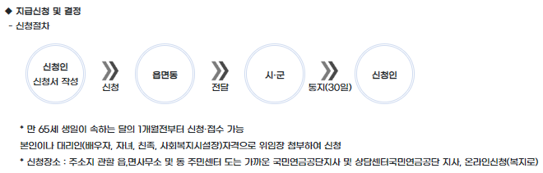
프로젝트 명 | 생활 환경에 따른 노인 건강 분석 및 정책 제공 서비스 | 페이지 | 12
설명 | 전남 정책 페이지_생활 안정 지원
전남 정책_생활 안정 지원 Description
1 | 현재 페이지 경로를 나타내며, 글자(홈, 정책) 클릭 시 각각 메인 페이지와 정책 메인 페이지로 이동
2 | 정책명 클릭 시 버튼 색상이 변경 되며 해당 정책 상세 페이지로 이동
3 | 생활 안정 지원 정책 상세 정보
4
5
건강·정책 ▼ 삶의 질 분석 ▼ 커뮤니티 로그인
1
홈 > 정책 > 전남 > 생활 안정 지원
2
3
생활 안정 지원
Our Office
서울시 서대문구 이대역 바로앞
+012 3456 7890
dbwjdals62@gmail.com
Working Hours
Monday - Friday
09:00 am - 06:00 pm
Saturday/Sunday
Closed

Slide 29
프로젝트 명 | 생활 환경에 따른 노인 건강 분석 및 정책 제공 서비스 | 페이지 | 13
설명 | 전남 정책 페이지_어르신 건강 증진
전남 정책_어르신 건강 Description
1 | 현재 페이지 경로를 나타내며, 글자(홈, 정책) 클릭 시 각각 메인 페이지와 정책 메인 페이지로 이동
2 | 정책명 클릭 시 버튼 색상이 변경 되며 해당 정책 상세 페이지로 이동
3 | 어르신 건강 증진 정책 상세 정보
4
5
건강·정책 ▼ 삶의 질 분석 ▼ 커뮤니티 로그인
1
홈 > 정책 > 전남 > 어르신 건강 증진
2
3
어르신 건강 증진
Our Office
서울시 서대문구 이대역 바로앞
+012 3456 7890
dbwjdals62@gmail.com
Working Hours
Monday - Friday
09:00 am - 06:00 pm
Saturday/Sunday
Closed

Slide 30

프로젝트 명 | 생활 환경에 따른 노인 건강 분석 및 정책 제공 서비스 | 페이지 | 14-1
설명 | 기대수명 예측 페이지 (상단)
기대수명 예측 페이지 Description
1 | 현재 본인의 나이를 직접 입력 혹은 ▲▼ 아이콘을 클릭하여 최소 20세에서 최대 84세까지 입력 가능하도록 설정
2 | 체크박스를 통해 본인에게 맞는 선택지를 선택할 수 있음
3 | 작성 완료 버튼 클릭 시 기대 수명, 기대 여명 확인 가능
4 | 값 도출 식 보기 버튼을 사용하여 기대 여명 예측 계산식에 대한 정보 확인 가능
5
건강·정책 ▼ 삶의 질 분석 ▼ 커뮤니티 로그인
“지역별 기대수명 예측 데이터 제공 서비스”
기대수명 예측 데이터 정보를 한눈에 제공합니다.
설문 조사를 통해 개인별 기대 수명 정보를 확인하세요!
나이 :
성별 : ○남자 ○여자
흡연자 이신가요? : ○예 ○아니오
일주일에 2번 이상 음주를 하시나요? : ○예 ○아니오
현재 고혈압 이신가요? : ○예 ○아니오
현재 당뇨를 앓고 계신가요? : ○예 ○아니오
개인 기대 수명 정보 제공
1
2
3
작성 완료
하단 스크롤

Slide 31
프로젝트 명 | 생활 환경에 따른 노인 건강 분석 및 정책 제공 서비스 | 페이지 | 14-2
설명 | 기대수명 예측 페이지 (상단, 결과 화면)
기대수명 예측 페이지 Description
1 | 작성 완료 버튼을 누르고 남은 기대 수명 수치와 기대 여명 수치 값을 표시
2 | 값 도출 식에 대한 설명으로 이동할 수 있는 버튼 표시
3
4
5
건강·정책 ▼ 삶의 질 분석 ▼ 커뮤니티 로그인
“지역별 기대수명 예측 데이터 제공 서비스”
기대수명 예측 데이터 정보를 한눈에 제공합니다.
설문 조사를 통해 개인별 기대 수명 정보를 확인하세요!
나이 :
성별 : ●남자 ○여자
흡연자 이신가요? : ●예 ○아니오
일주일에 2번 이상 음주를 하시나요? : ●예 ○아니오
현재 고혈압 이신가요? : ○예 ●아니오
현재 당뇨를 앓고 계신가요? : ●예 ○아니오
개인 기대 수명 정보 제공
1
30
기대 수명 : 81세
남은 기대 여명 : 51세
2
값 도출 식 보기
작성 완료
하단 스크롤

Slide 32
프로젝트 명 | 생활 환경에 따른 노인 건강 분석 및 정책 제공 서비스 | 페이지 | 14-3
설명 | 기대수명 예측 페이지 (중단)
기대수명 예측 페이지 Description
1 | 기대수명 예측 정보를 차트로 나타냄
2 | 셀렉트 박스를 이용해 확인할 지역과 비교할 지역 선택 가능
3 | 셀렉트 박스를 이용해 2024년 부터 2026년까지 선택 가능
4
5
건강·정책 ▼ 삶의 질 분석 ▼ 커뮤니티 로그인
미래 기대 수명 차트
1
지역
2
서울특별시(Seoul Special City) ▽
전라남도 (Jeollanam Province) ▽
3
기준 연도
2026 ▽
하단 스크롤

Slide 33
프로젝트 명 | 생활 환경에 따른 노인 건강 분석 및 정책 제공 서비스 | 페이지 | 14-4
설명 | 기대수명 예측 페이지 (하단)
기대수명 예측 페이지 Description
1 | 과거 수명 정보를 차트로 나타냄
2 | 셀렉트 박스를 이용해 지역 설정 가능
3
4
5
건강·정책 ▼ 삶의 질 분석 ▼ 커뮤니티 로그인
과거 수명 차트
1
2
지역
서울특별시(Seoul Special City) ▽
하단 스크롤

Slide 34
프로젝트 명 | 생활 환경에 따른 노인 건강 분석 및 정책 제공 서비스 | 페이지 | 14-4
설명 | 기대수명 예측 페이지 (하단)
기대수명 예측 페이지 Description
1 | 차트에 대한 부가 설명을 나타냄
2
3
4
5
건강·정책 ▼ 삶의 질 분석 ▼ 커뮤니티 로그인
1
차트 부가 설명
해당 차트의 미래 기대 수명은 다중 선형 회귀 분석을 사용해서 예측한 값을 사용
지역별 기대 수명 예측에 사용된 데이터 : GRDP(1인당 지역 총소득), 흡연율, 스트레스 인지율, 음주율, 고혈압율, 당뇨율, 사망률
개인별 기대 수명에 사용된 데이터 :개인별 기대 여명에 사용된 독립 변수 : 연령, 성별, 흡연율, 만성질환 여부 등
Our Office
서울시 서대문구 이대역 바로앞
+012 3456 7890
dbwjdals62@gmail.com
Working Hours
Monday - Friday
09:00 am - 06:00 pm
Saturday/Sunday
Closed

Slide 35
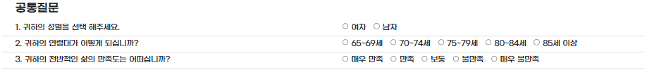
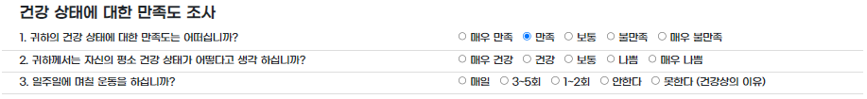
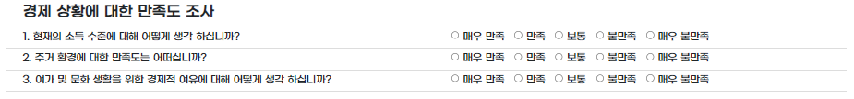
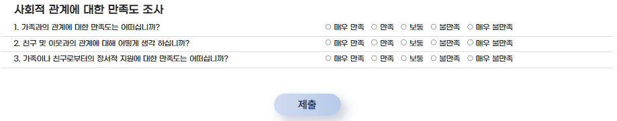
프로젝트 명 | 생활 환경에 따른 노인 건강 분석 및 정책 제공 서비스 | 페이지 | 15-1
설명 | 당신의 만족도는? 페이지
당신의 만족도는? 페이지 Description
1 | 삶의 만족도 문항에 해당하는 답을 체크박스를 클릭하여 선택. 글씨를 클릭해도 체크박스 선택 가능하도록 설정
2 | 모든 문항에 대한 체크박스 선택 후 제출 버튼 클릭 시 만족도 점수를 확인 할 수 있는 화면으로 자동 스크롤
3
4
5
건강·정책 ▼ 삶의 질 분석 ▼ 커뮤니티 로그인
“당신의 삶의 만족도는 어떠신가요?”
이 설문조사는 노년층의 삶의 질을 이해하고 향상 시키기 위해 마련 되었습니다.
삶의 만족도를 확인 해 보세요
1
2
제출
하단 스크롤

Slide 36
프로젝트 명 | 생활 환경에 따른 노인 건강 분석 및 정책 제공 서비스 | 페이지 | 15-2
설명 | 당신의 만족도는? 페이지
당신의 만족도는? 페이지 Description
1 | 설문조사에 대한 결과를 점수화 해서 나타내고 평균 점수와의 비교 결과를 알려줌
2 | 평균 그래프 보기 클릭 시 그래프를 확인할 수 있는 화면으로 자동 스크롤되어 내려가도록 설정
3
4
5
건강·정책 ▼ 삶의 질 분석 ▼ 커뮤니티 로그인
1
당신의 삶의 만족도는 [80]점 입니다.
건강 상태 만족도
100 점
경제적 만족도
80 점
사회적 관계 만족도
60 점
당신은 건강 상태 만족도가 평균보다 높고, 사회적 관계 만족도가 평균보다 낮습니다.
2
평균 그래프 보기
하단 스크롤

Slide 37
프로젝트 명 | 생활 환경에 따른 노인 건강 분석 및 정책 제공 서비스 | 페이지 | 15-3
설명 | 당신의 만족도는? 페이지
당신의 만족도는? 페이지 Description
1 | 점수화 된 삶의 만족도를 평균 점수와 같이 그래프로 비교하여 나타냄
2 | 정책 보기 버튼 클릭 시 설문조사의 결과를 기반으로 추천된 정책 페이지로 이동하도록 설정
3
4
5
건강·정책 ▼ 삶의 질 분석 ▼ 커뮤니티 로그인
1
당신과 비슷한 연령대, 동일한 성별의 평균
사회적 관계 만족도가 높고, 건강 상태 만족도가 낮습니다.
▼ 당신에게 필요한 정책은?▼
2
정책 보기
Our Office
서울시 서대문구 이대역 바로앞
+012 3456 7890
dbwjdals62@gmail.com
Working Hours
Monday - Friday
09:00 am - 06:00 pm
Saturday/Sunday
Closed

Slide 38
프로젝트 명 | 생활 환경에 따른 노인 건강 분석 및 정책 제공 서비스 | 페이지 | 16
설명 | 커뮤니티 페이지 (게시물 목록)
커뮤니티_게시물 목록 Description
1 | 제목을 누르면 게시물 상세페이지로 이동
2 | ≪ ≫ 클릭 시 맨 끝 페이지로 이동, < > 클릭 시 한 칸 옆 페이지로 이동, 숫자 클릭 시 해당 페이지로 이동 가능
3 | 등록 버튼 클릭 시 글 작성 페이지 혹은 로그인 페이지로 이동하도록 설정
4
5
건강·정책 ▼ 삶의 질 분석 ▼ 커뮤니티 로그인
DLT 커뮤니티
질문하고 소통하는 공간! 커뮤니티에 오신 것을 환영합니다.
1
번호 | 제목 | 작성자 | 작성일 | 조회
44 | 안녕하세요. 반갑습니다. | 유정민 | 2024-01-05 | 10
43 | 어서 오세요. | 이연지 | 2024-01-03 | 2
42 | 소통합시다. | 박초윤 | 2024-01-02 | 14
41 | 정보 교류 원해요. | 박의범 | 2024-01-02 | 8
40 | 하하하 | 홍길동 | 2024-01-01 | 20
2
≪ | < | 1 | 2 | 3 | 4 | > | ≫
3
등록
Our Office
서울시 서대문구 이대역 바로앞
+012 3456 7890
dbwjdals62@gmail.com
Working Hours
Monday - Friday
09:00 am - 06:00 pm
Saturday/Sunday
Closed

Slide 39
프로젝트 명 | 생활 환경에 따른 노인 건강 분석 및 정책 제공 서비스 | 페이지 | 17
설명 | 커뮤니티 페이지 (게시물 확인)
커뮤니티_게시물 확인 Description
1 | 목록 버튼 클릭 시 게시물 목록 화면으로 이동
2 | 로그인 전 댓글 등록 버튼 클릭 시에는 로그인 페이지로 이동하고 로그인 후 클릭 시에는 댓글이 등록되도록 설정
3
4
5
건강·정책 ▼ 삶의 질 분석 ▼ 커뮤니티 로그인
DLT 커뮤니티
질문하고 소통하는 공간! 커뮤니티에 오신 것을 환영합니다.
소통합시다.
작성자 박초윤 | 작성일 2024-01-02 | 조회 14
반갑습니다. 박초윤 입니다
1
목록
댓글을 입력하세요.
2
댓글 등록
Our Office
서울시 서대문구 이대역 바로앞
+012 3456 7890
dbwjdals62@gmail.com
Working Hours
Monday - Friday
09:00 am - 06:00 pm
Saturday/Sunday
Closed

Slide 40
프로젝트 명 | 생활 환경에 따른 노인 건강 분석 및 정책 제공 서비스 | 페이지 | 18
설명 | 커뮤니티 페이지 (게시물 작성)
커뮤니티_게시물 작성 Description
1 | 등록 클릭 시 글 작성이 완료 되고, 내 게시물 확인 페이지가 바로 보여짐
2 | 취소 클릭 시 글 작성이 취소 되고, 게시물 목록 화면으로 이동
3
4
5
건강·정책 ▼ 삶의 질 분석 ▼ 커뮤니티 로그아웃
DLT 커뮤니티
질문하고 소통하는 공간! 커뮤니티에 오신 것을 환영합니다.
제목
작성자 이연지
제목 입력
1
2
등록
취소
Our Office
서울시 서대문구 이대역 바로앞
+012 3456 7890
dbwjdals62@gmail.com
Working Hours
Monday - Friday
09:00 am - 06:00 pm
Saturday/Sunday
Closed

Slide 41
프로젝트 명 | 생활 환경에 따른 노인 건강 분석 및 정책 제공 서비스 | 페이지 | 19
설명 | 커뮤니티 페이지 (게시물 작성 완료)
커뮤니티_게시물 작성완료 Description
1 | 목록 클릭 시 게시물 목록 화면으로 이동
2 | 수정 클릭 시 게시물을 수정 페이지로 이동
3 | 댓글 입력 후 댓글 등록 클릭 시 댓글 등록
4
5
건강·정책 ▼ 삶의 질 분석 ▼ 커뮤니티 로그아웃
DLT 커뮤니티
질문하고 소통하는 공간! 커뮤니티에 오신 것을 환영합니다.
어서오세요.
작성자 이연지 | 작성일 2024-01-03 | 조회 2
안녕히가세요.
1
2
목록
수정
댓글을 입력하세요.
3
댓글 등록
Our Office
서울시 서대문구 이대역 바로앞
+012 3456 7890
dbwjdals62@gmail.com
Working Hours
Monday - Friday
09:00 am - 06:00 pm
Saturday/Sunday
Closed

Slide 42
프로젝트 명 | 생활 환경에 따른 노인 건강 분석 및 정책 제공 서비스 | 페이지 | 20
설명 | 커뮤니티 페이지 (게시물 수정)
커뮤니티_게시물 수정 Description
1 | 등록 클릭 시 글 수정이 완료 되고, 내 게시물 확인 페이지로 바로 이동
2 | 취소 클릭 시 글 작성이 취소 되고, 내 게시물 확인 페이지로 바로 이동
3 | 삭제 클릭 시 글이 삭제 되고, 게시물 목록 페이지로 바로 이동
4
5
건강·정책 ▼ 삶의 질 분석 ▼ 커뮤니티 로그아웃
DLT 커뮤니티
질문하고 소통하는 공간! 커뮤니티에 오신 것을 환영합니다.
제목
작성자 이연지
어서오세요.
1
2
3
수정
취소
삭제
Our Office
서울시 서대문구 이대역 바로앞
+012 3456 7890
dbwjdals62@gmail.com
Working Hours
Monday - Friday
09:00 am - 06:00 pm
Saturday/Sunday
Closed

Slide 43
프로젝트 명 | 생활 환경에 따른 노인 건강 분석 및 정책 제공 서비스 | 페이지 | 21
설명 | 로그인 페이지
로그인 페이지 Description
1 | 아이디 및 비밀번호는 유효성 검사를 통해 필수로 입력되도록 설정
2 | 확인 버튼 클릭 시 로그인에 성공하면 이전 페이지로 이동
3 | 회원가입 버튼 클릭 시 회원가입 화면으로 이동
4
5
건강·정책 ▼ 삶의 질 분석 ▼ 커뮤니티 로그인
로그인
1
아이디
Login id를 입력해주세요
비밀번호
비밀번호를 입력해주세요
2
확인
회원가입
3

Slide 44
프로젝트 명 | 생활 환경에 따른 노인 건강 분석 및 정책 제공 서비스 | 페이지 | 22
설명 | 회원가입 페이지
회원가입 페이지 Description
1 | 아이디, 이메일, 비밀번호는 유효성 검사를 통해 필수 조건을 만족하도록 설정
2
3
4
5
건강·정책 ▼ 삶의 질 분석 ▼ 커뮤니티 로그인
1
회원가입
아이디
공백없이 4자 ~ 10자 사이
이메일
이메일 입력
비밀번호
문자와 숫자, 특수 기호 !@# 포함, 최소 6글자
비밀번호 확인
이름
휴대폰 번호
2
3
가입하기
취소
Our Office
서울시 서대문구 이대역 바로앞
+012 3456 7890
dbwjdals62@gmail.com
Working Hours
Monday - Friday
09:00 am - 06:00 pm
Saturday/Sunday
Closed

